Slide 1
Botnets
Juan Manuel Lopez Clevez
Juan Fernando Giraldo
Juan Diego Carvajal
¿Qúe son?
Identificación de ataque de Botnets
Caso real
¿Demonio?
¿Zombie?

Slide 2
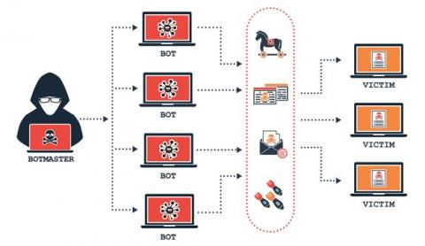
¿Qúe son?
Grupo de PC’s infectados por medio de un malware
Controlados de forma remota por un atacante

Slide 3
Identificación de Ataque
Conexión a un servidor con una ip reportada como maliciosa.
Inyección de código malicioso en nuestro equipo.

Slide 4
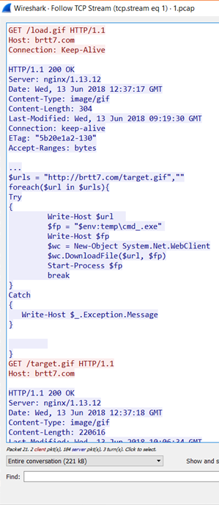
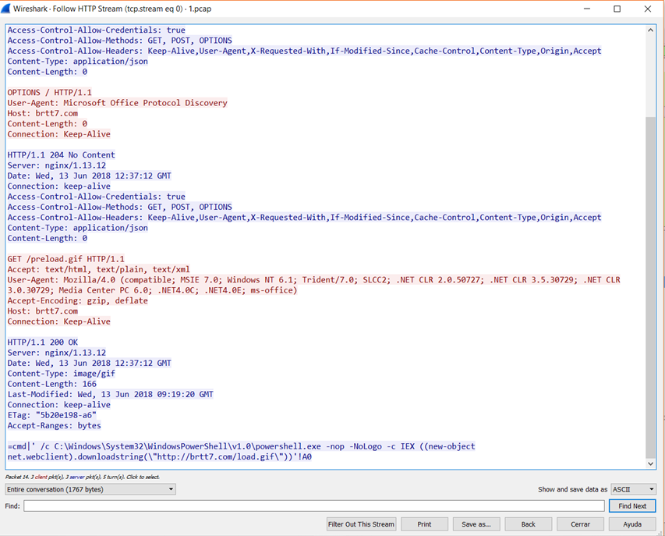

Slide 5
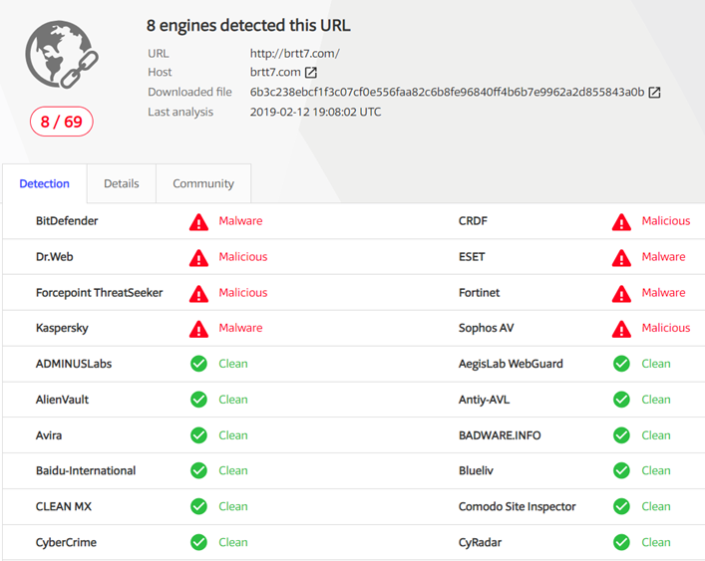
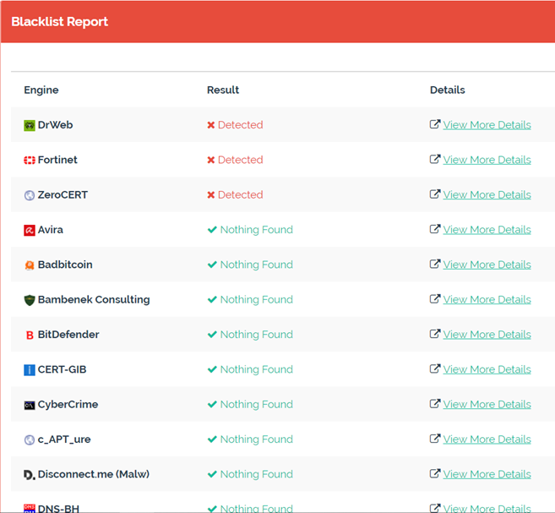

Slide 6
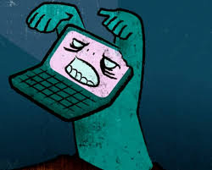
¿Zombie?
Se denomina zombies a aquellos equipos personales que fueron infectados y son controlados por un tercero

Slide 7
¿Demonio?
Proceso que una vez inicializado espera a ser llamado para realizar una tarea específica

